Slide 1




“Gestão Fiscal e Desenvolvimento Municipal:
O Retrato dos Índices FIRJAN”
Jonathas Goulart
GEE | Gerência de Estudos Econômicos

Slide 2


IFCG ●
Índice Firjan de Competitividade Global
46°posição do Brasil em 2023 revela baixa competitividade: 39,8 pontos

Slide 3
IFCG ●
Índice Firjan de Competitividade Global
46°posição do Brasil em 2023 revela baixa competitividade: 39,8 pontos
Brasil atrás de países latinos como Uruguai e Chile
BRICS: Índia, China e África do Sul à frente.
Brasil tem a metade da pontuação do 10º colocado

Slide 4
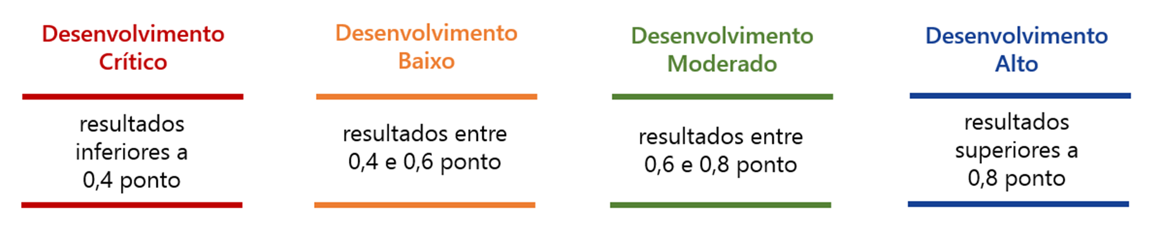

IFDM 2025 – ano-base 2023
O Índice Firjan de Desenvolvimento Municipal avalia 5.550 municípios
Cobertura de 99,96% da população nacional

Slide 5
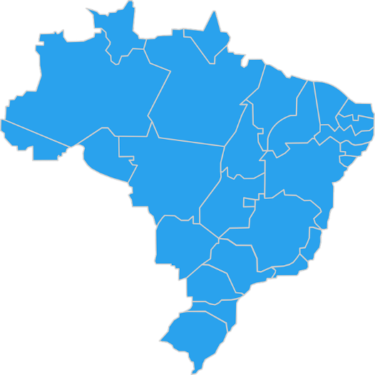
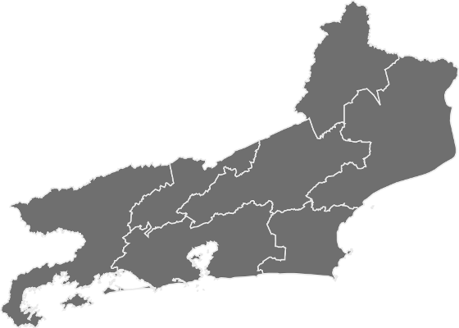

Por que analisar todos so municípios
do Brasil?
Problemas que atingem o Rio precisam ser debatidos na esfera macro
Notes:
Sem a discussão de questões estruturais na esfera macroeconômica, a sociedade continuará sofrendo na esfera microeconômica

Slide 6
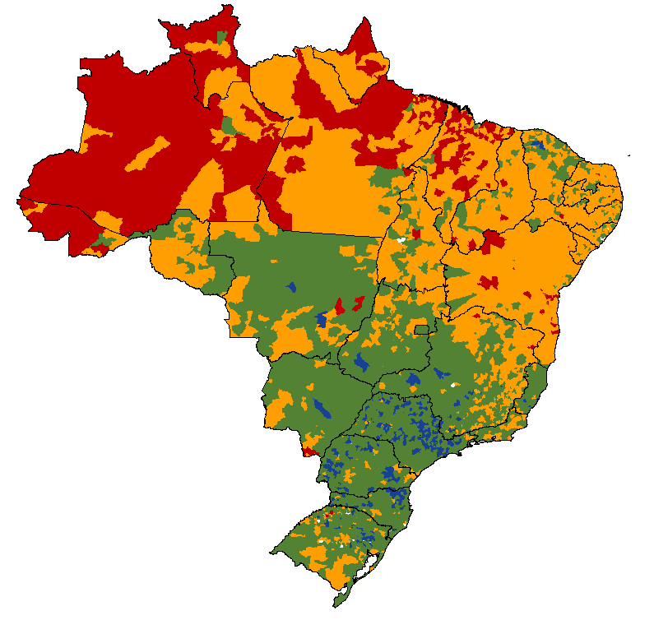
O Retrato do desenvolvimento em 2023
Um Brasil dividido em dois: os extremos da desigualdade
Norte e Nordeste:
87% de seus municípios com desenvolvimento baixo ou crítico
2.625 cidades: apresentaram desenvolvimento baixo ou crítico no IFDM
Sul, Sudeste e Centro-Oeste: 80% de seus municípios com desenvolvimento alto ou moderado
57 milhões de brasileiros vivem nessas cidades
Notes:
MAPA DESATUALIZADO!!!!!!!!!!!!

Slide 7
2000
2001
2002
2003
2004
2005
2006
2007
2008
2009
2010
2011
2012
2013
2014
2015
2016
2017
2018
2019
2020
2021
2022
2023
O ANO DE REFERÊNCIA DO IFDM é

Slide 8
MAS ALGUNS MUNICÍPIOS NÃO CHEGARAM NO SÉCULO XXI
2000
2001
2002
2003
2004
2005
2006
2007
2008
2009
2010
2011
2012
2013
2014
2015
2016
2017
2018
2019
2020
2021
2022
2023

Slide 9
Municípios com 23 anos de atraso
Municípios com décadas de atraso no desenvolvimento
Atingirão alto desenvolvimento em 2046
Crescimento dos Municípios com baixo desenvolvimento

Slide 10
Desenvolvimento X competitividade
Em 10 estados, mais da metade da população vive em cidades com desenvolvimento baixo ou crítico no IFDM
Percentual da população do estado em cidades com IFDM baixo ou crítico
4°
1°
2°
3°
6°
9°
10°
5°
8°
7°
16°
14°
13°
27°
15°
17°
11°
24°
12°
25°
19°
18°
20°
22°
21°
23°
26°
Ranking de Competitividade (CLP)

Slide 11
Índice Firjan de Gestão Fiscal (IFGF)
O desenvolvimento do País passa necessariamente por uma gestão fiscal eficiente e responsável dos orçamento municipais
Para facilitar a comunicação
A pontuação varia entre 0 e 1, sendo que quanto mais próxima de 1 melhor a situação fiscal do município.
Crítica
Difícil
Boa
Excelente
0,0
0,4
0,6
0,8
1,0

Slide 12
Índice Firjan de Gestão Fiscal
IFGF Autonomia
Capacidade de financiar a estrutura administrativa
Receita Local – Estr Adm
Rec Corrente Líquida
IFGF Gastos com Pessoal
Grau de rigidez do orçamento
Gastos com Pessoal
Rec Corrente Líquida
IFGF
IFGF Liquidez
Cumprimento das obrigações financeiras
Caixa – Restos a Pagar
Rec Corrente Líquida
IFGF Investimentos
Capacidade de gerar bem-estar e competitividade
Investimentos
Receita Total

Slide 13
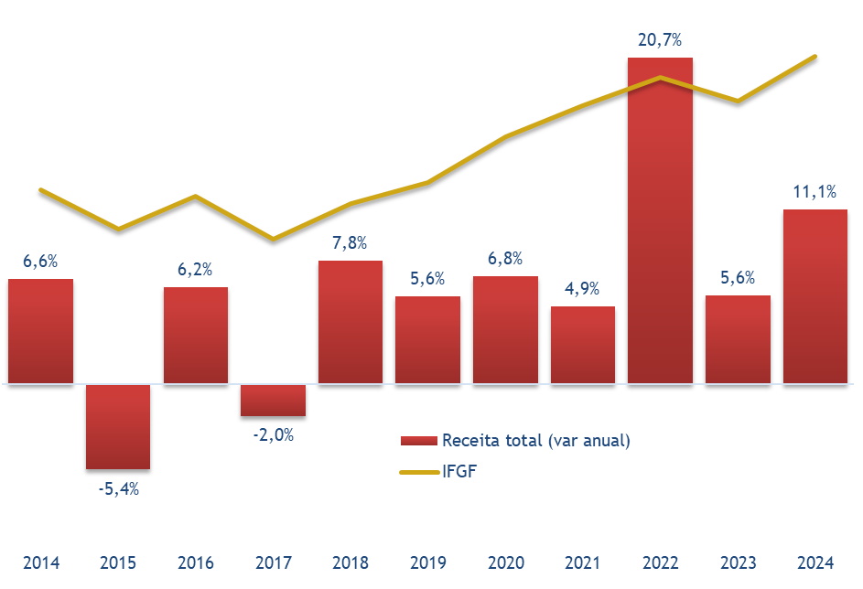

A era de ouro das receitas municipais
Era de ouro da receitas
Um novo Federalismo fiscal?
Crescimento do PIB + Aumento de FPM (EC 112/2021)
+ Recomposição FPM e ICMS (LC 201/2023) + Fundeb + Emendas parlamentares
2019
2024
FPM
R$ 120
R$177
Fundeb
R$87
R$ 48
R$ bilhões
Emendas
R$31,2
R$ 10,4
Notes:
https://fundeb.educacao.mg.gov.br/index.php/2-uncategorised/41-as-mudancas-no-fundeb-sao-para-melhor

Slide 14
Quadro fiscal é um mosaico de grandes disparidades regionais e sociais
36% em situação difícil ou crítica: 46 mi de brasileiros
Irresponsabilidade fiscal: 413 prefeituras terminaram o mandato de 2024 no “cheque especial”
Despesas obrigatórias crescentes: Em quatro anos, Despesas de pessoal cresceram em média 29% acima da inflação
Estagnação econômica: Quase mil cidades com investimentos em nível crítico
Mais de mil municípios não geram recursos sequer para custear salários de prefeito e Câmara

Slide 15
O federalismo fiscal brasileiro foi pensado para desenvolver o país reduzindo as desigualdades sociais e regionais

Slide 16
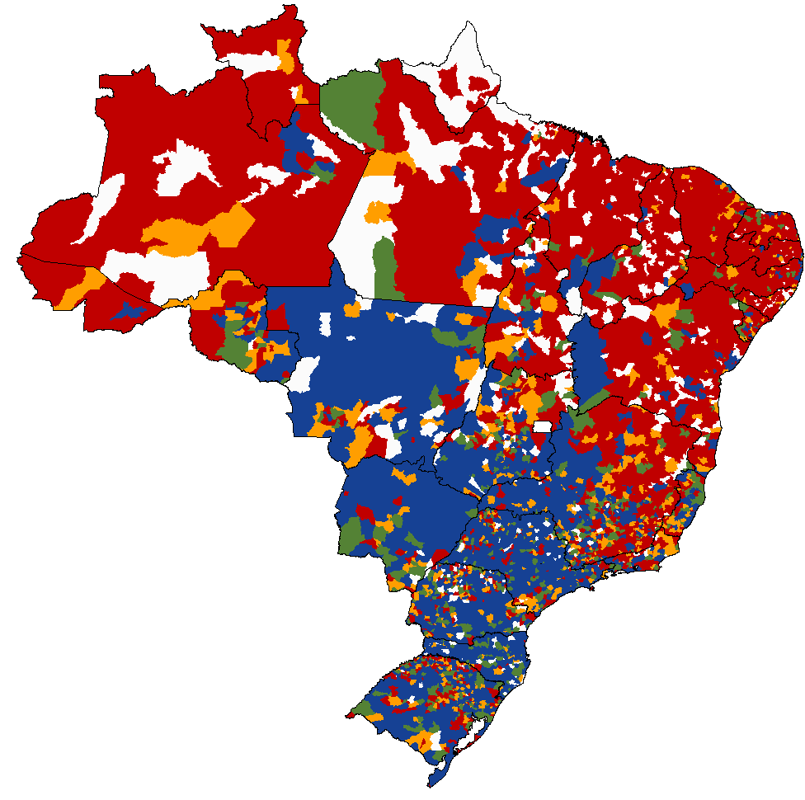
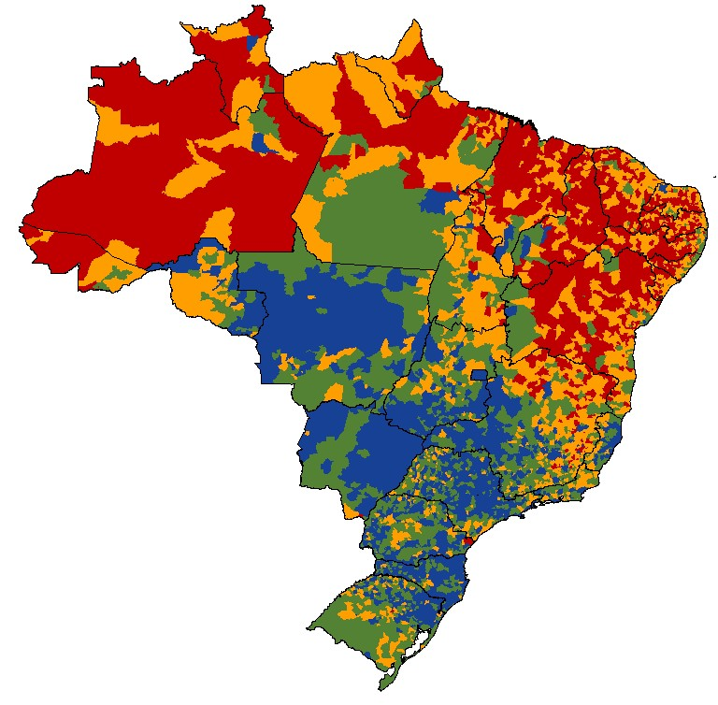
Índice Firjan Gestão Fiscal Autonomia (2024)
Índice Firjan de Desenvolvimento Municipal Emprego e Renda (2023)
Capacidade do município de financiar sua estrutura administrativa
Crítica
Difícil
Boa
Excelente
0,0
0,4
0,6
0,8
1,0

Slide 17



Alto Desenvolvimento
Desenvolvimento Crítico
39,4% da população adulta com emprego formal
Apenas 9,3% da população adulta com emprego formal
Apenas 10,6% dos empregos são na Administração Pública
70% dos vínculos formais estão na Administração Pública
Apenas 22,3% da população em situação de pobreza ou baixa renda
66,8% da população em situação de pobreza ou baixa renda

Slide 18

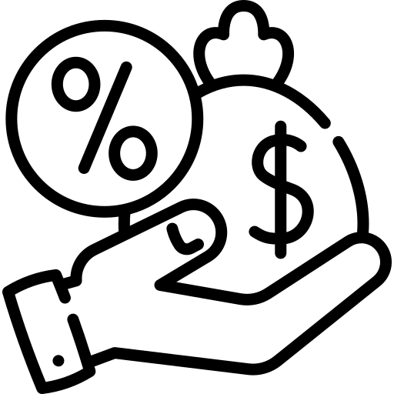


Distribuir mais receitas parece não ser o melhor caminho para solucionar a insustentabilidade das contas municipais
Cenário Atual
Ajustes Urgentes
Distribuição dos Recursos
Regra de distribuição de receitas: revisão FPM
Obrigações Orçamentárias
Reforma Administrativa: inclusão de municípios
Reforma Previdenciária: aplicação de regras no RPPS
Organização Administrativa
Regras de criação e fusão de municípios: após reformas estruturais
Regras de responsabilidade fiscal: aplicação de punições
Desigualdades sociais
Distribuição de receitas ineficiente desestimula a busca por fontes próprias de arrecadação. Vulnerabilidade frente ao ciclo econômico
Investimentos ainda dependem de recursos extraordinários

Slide 19
O caminho para o desenvolvimento é complexo e vai exigir decisões difíceis

